Slide 1



Мобільний застосунок для ведення калорій та контролю харчування. Mobile
Іванов Ярослав В’ячеславович
Цимбал Мілена Русланівна
ПЗПІ-22-3
Керівник
доцент кафедри ПІ
Чуприна Анастасія Сергіївна
13 червня 2025

Slide 2
Мета роботи
Метою роботи є створення мобільної частини застосунку для обліку калорій та контролю харчування. Застосунок має забезпечити зручне ведення харчового щоденника, автоматизований розрахунок калорій і нутрієнтів, моніторинг фізіологічних показників, а також візуалізацію даних у зрозумілому форматі. Застосунок адаптується до індивідуальних параметрів користувача — таких як вік, стать, рівень активності тощо.
Актуальність проєкту зумовлена високим попитом на персоналізовані цифрові інструменти для підтримки здорового способу життя та контрольованого харчування. Запропоноване рішення орієнтоване на усунення недоліків складного інтерфейсу, обмеження функіоналу, відсутності гнучкої персоналізації, шляхом впровадження сучасної архітектури, адаптивного дизайну та розширюваної системи управління даними на стороні мобільного клієнта.
2

Slide 3
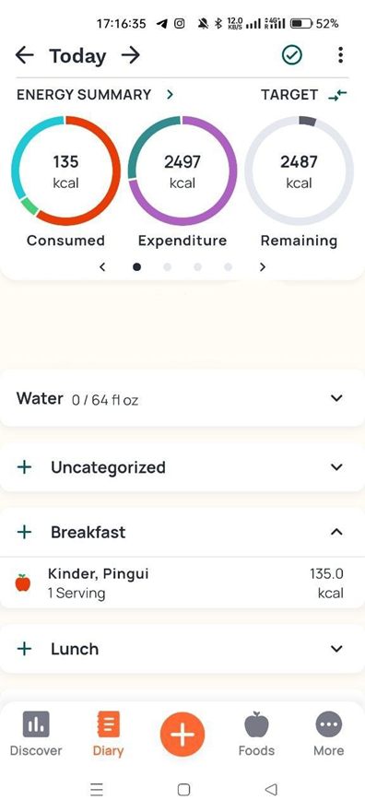
Аналіз проблеми (аналіз існуючих рішень)
Проаналізований застосунок: Macros
Переваги:
– Простий та інтуїтивно зрозумілий інтерфейс, зручний для щоденного використання;
– Хороша адаптація для новачків;
– Гнучке налаштування денних норм білків, жирів та вуглеводів у грамах або відсотках;
– Швидка навігація без зайвих елементів.
Недоліки:
– Відсутність автоматичної генерації раціону або рекомендацій;
– Недостатня аналітика, відсутня динаміка змін;
– Немає інтегрованого обліку фізичної активності;
– Обмежений функціонал у роботі з продуктами.
3

Slide 4
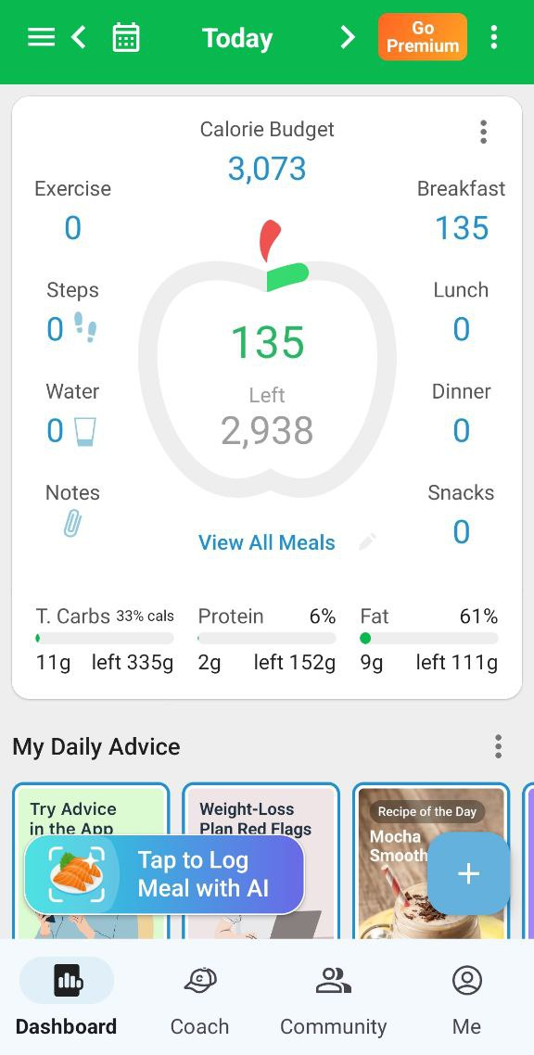
Аналіз проблеми (аналіз існуючих рішень)
Проаналізований застосунок: MyNetDiary
Переваги:
– Велика база продуктів харчування;
– Інтеграція з фітнес-трекерами, Apple Health, Google Fit;
– Автоматичне визначення норм калорій і нутрієнтів на основі параметрів користувача;
– Графіки, статистика та рекомендації на основі аналізу звичок.
Недоліки:
– Основні функції аналітики, поради та рецепти доступні лише у платній версії;
– Перевантажений інтерфейс, що ускладнює навігацію;
– Складність у використанні для новачків;
– Багато опцій приховано у глибоких рівнях меню, що знижує доступність функцій.
4

Slide 5
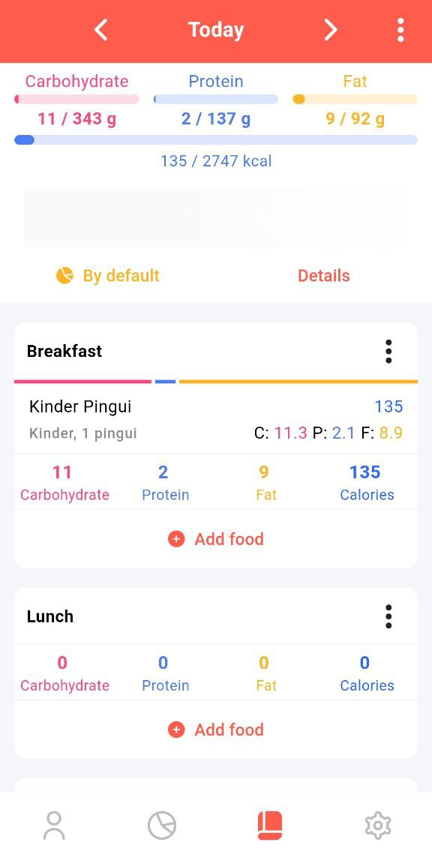
Аналіз проблеми (аналіз існуючих рішень)
Проаналізований застосунок: Cronometer
Переваги:
– Детальний облік мікронутрієнтів: вітамінів, мінералів, амінокислот;
– Підходить для користувачів з медичними дієтами або спеціалізованими потребами (вегетаріанці, спортсмени);
– Висока точність у розрахунках нутрієнтів.
Недоліки:
– Обмежені можливості персоналізації інтерфейсу;
– Відсутність мотиваційних елементів і динамічних порад;
– Невелика частина функціоналу доступна у безкоштовній версії;
– Менше орієнтований на новачків.
5

Slide 6
Постановка задачі та опис системи
Попри наявність великої кількості мобільних застосунків у сфері, користувачі часто стикаються з низкою проблем: складністю інтерфейсу, відсутністю персоналізації, фрагментарним підходом до обліку харчування, води та активностей, а також обмеженням функцій у безкоштовних версіях. Системи не враховують індивідуальні параметри користувача, не дозволяють гнучко керувати базою продуктів, а також не забезпечують візуалізацію прогресу у зручній формі.
Очікуваним результатом розробки є створення мобільного застосунку для Android, який дозволяє зручно та ефективно вести харчовий щоденник з урахуванням індивідуальних характеристик. Система має забезпечувати реєстрацію і автентифікацію, щоденне ведення раціону, облік води, додавання фізичних активностей, динамічний підрахунок калорій і макронутрієнтів, а також візуалізацію даних у вигляді графіків. Окрему увагу приділено зручності інтерфейсу та забезпеченню безпечної обробки персональних даних.
6

Slide 7





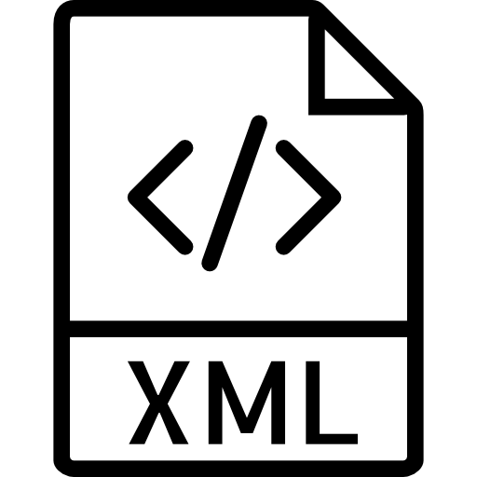
Вибір технологій розробки
Платформа – Android
Мова програмування – Kotlin
Бібліотека для HTTP-запитів – Retrofit
Бібліотека для зберігання даних – EncryptedSharedPreferences
Інструмент навігації між екранами – Jetpack Navigation
Побудова інтерфейсу – XML-розмітка в поєднанні з View Binding
7

Slide 8
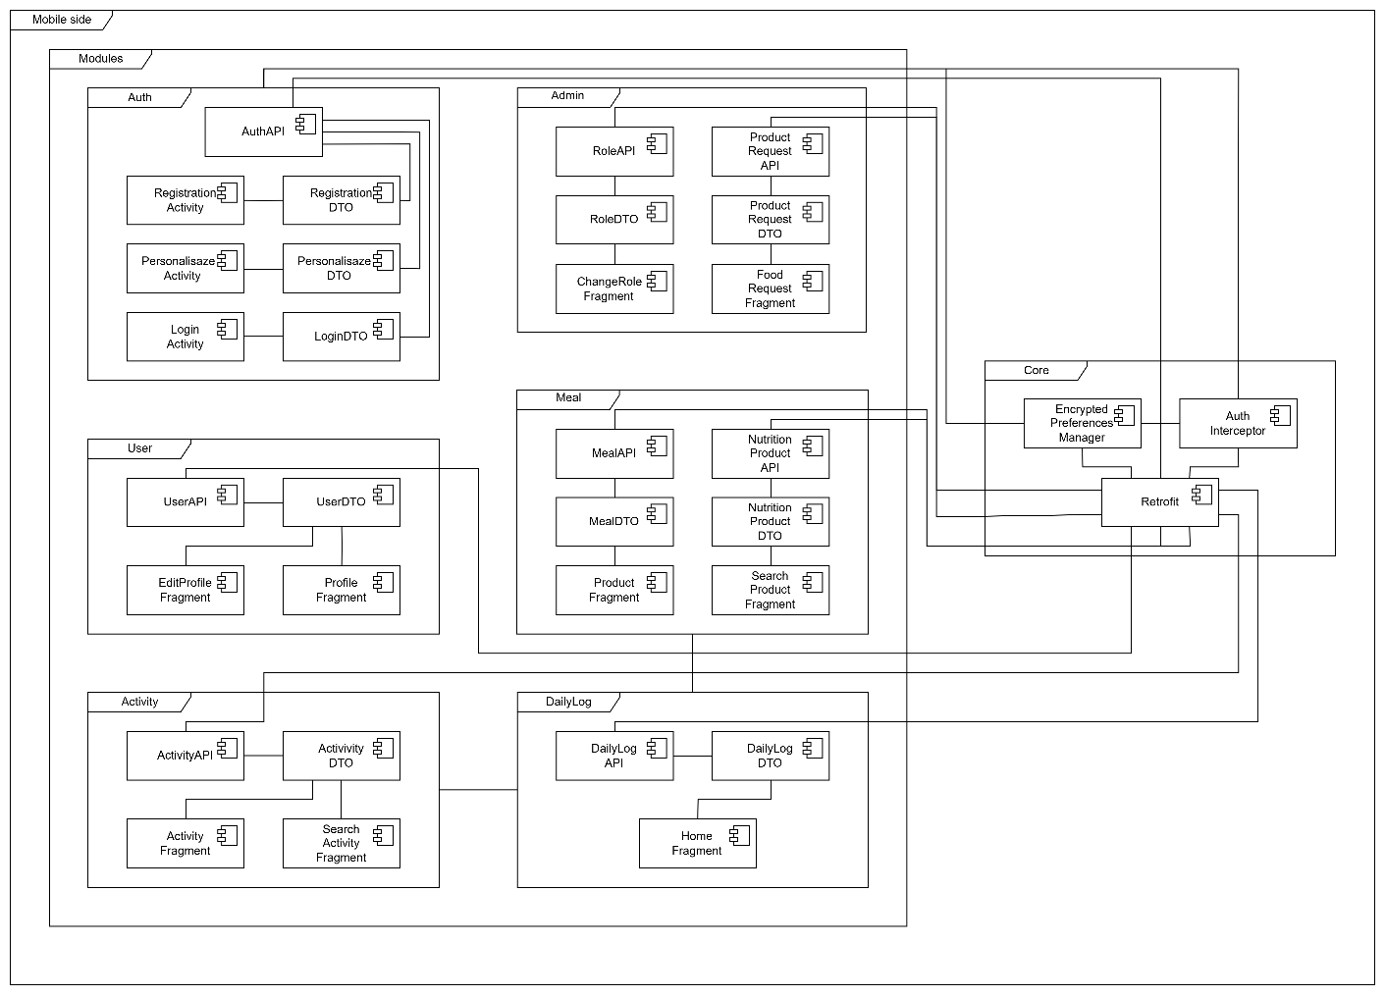
Архітектура створенного програмного забезпечення
Архітектура клієнтської частини мобільного застосунку побудована за принципами Clean Architecture з чітким розділенням відповідальностей між модулями. Структура організована у вигляді незалежних компонентів, кожен з яких виконує окрему функцію та взаємодіє з іншими через визначені інтерфейси. Завдяки модульній структурі кожен компонент може незалежно тестуватись, повторно використовуватись або замінюватись без впливу на інші частини застосунку.
8

Slide 9
Опис програмного забезпечення, що було використано у дослідженні
Розробка мобільного застосунку виконувалась у середовищі Android Studio з використанням мови програмування Kotlin. Процес розробки був побудований з орієнтацією на модульність, тестованість і підтримку масштабування.
Було обрано архітектурний підхід Clean Architecture, який забезпечує чітке розділення логіки між рівнями представлення, бізнес-процесів та роботи з даними. Кожен модуль реалізовував окрему частину функціональності.
Для взаємодії з сервером використовувалась бібліотека Retrofit, яка дозволяє зручно працювати з RESTful API. Збереження локальних даних (зокрема токенів) реалізовано через EncryptedSharedPreferences. Побудова інтерфейсу здійснювалась за допомогою XML-макетів та View Binding.
9

Slide 10
Дизайн системи
У процесі проєктування дизайну мобільного застосунку було застосовано компонентно-орієнтований підхід, що дозволив розділити інтерфейс на окремі функціональні блоки, які відповідають за конкретні аспекти взаємодії користувача із системою.
Послідовність розробки інтерфейсу включала етапи проєктування загальної структури UI, стилізацію екранів згідно з принципами Material Design, реалізацію навігації між компонентами, а також впровадження логіки введення й валідації даних.
Технологічна реалізація інтерфейсу виконувалась на основі XML-макетів із використанням View Binding для роботи з елементами UI, а також застосуванням кастомних компонентів. Особливу увагу приділено зручності введення даних, швидкому доступу до основного функціоналу та візуалізації прогресу користувача у вигляді графіків і числових показників.
10

Slide 11
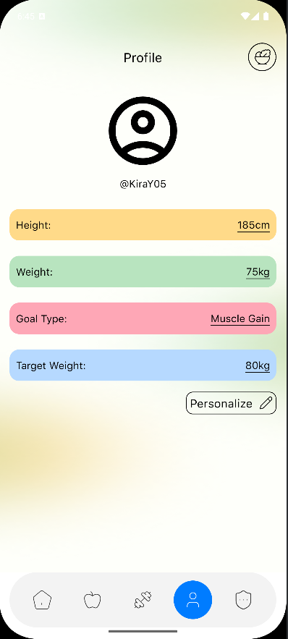
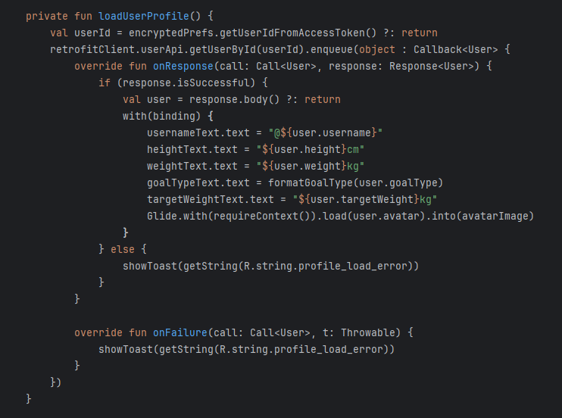
Інтерфейс користувача. Сторінка профілю
Фрагмент коду для підгрузки даних користувача
11

Slide 12
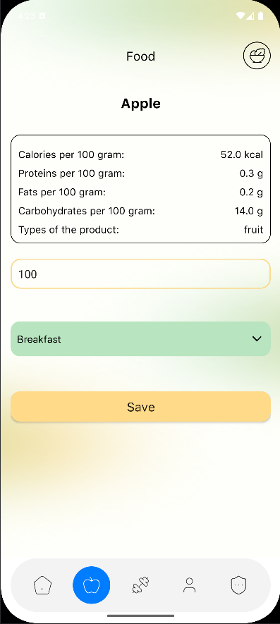
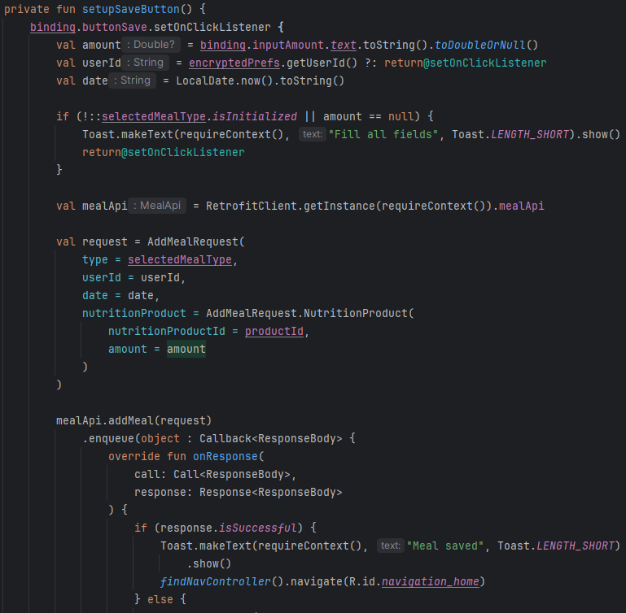
Інтерфейс користувача. Сторінка додавання продукту до прийому їжі
Фрагмент коду для створення запису прийому їжі
12

Slide 13
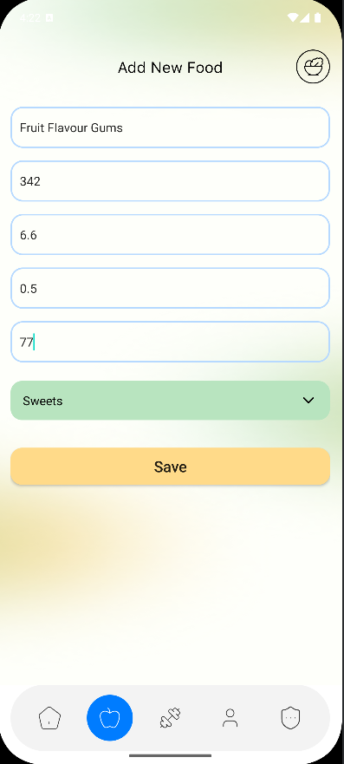
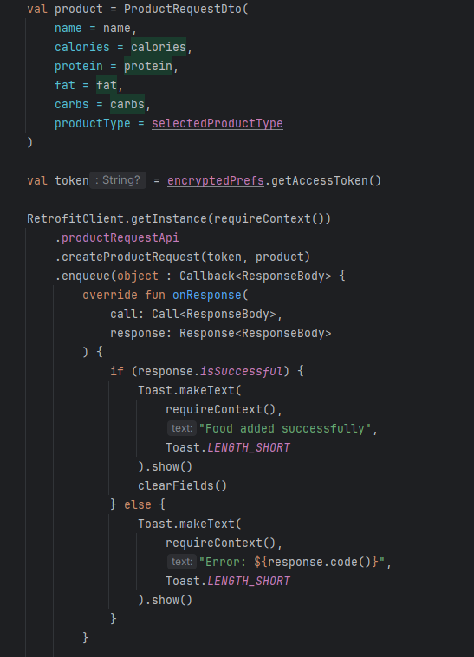
Інтерфейс користувача. Сторінка створення запиту на додавання нового продукту
Фрагмент коду створення запиту на сервер на додавання нового продукту
13

Slide 14
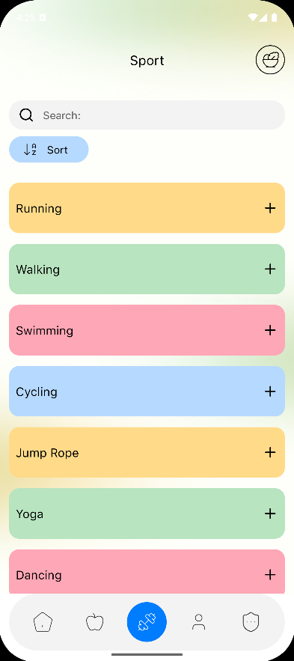
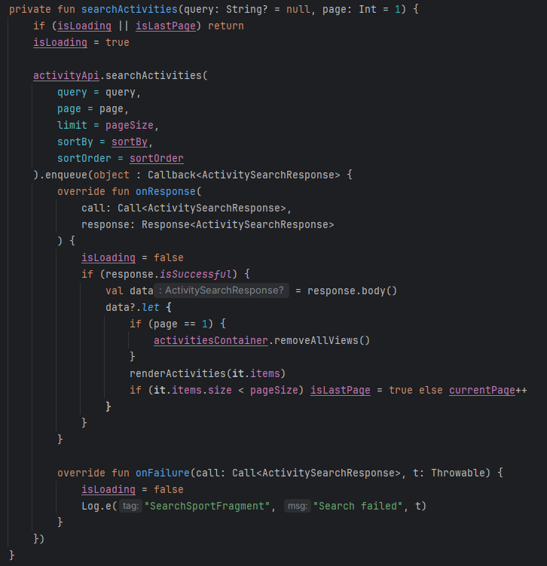
Інтерфейс користувача. Сторінка пошуку активностей
Фрагмент коду запиту на пошук активностей
14

Slide 15
Підсумки
Розроблене мобільне програмне забезпечення відповідає актуальним запитам користувачів щодо персоналізованого контролю харчування та фізичної активності. Реалізований функціонал забезпечує реалістичне виконання поставлених задач. Архітектура додатку дозволяє легко підтримувати, тестувати та масштабувати систему, що відкриває широкі можливості для подальшого розвитку.
Програмне забезпечення може використовуватись як індивідуальний інструмент самоконтролю харчування, а також потенційно — у сфері дієтології, спорту, медицини або фітнес-консультацій. Його можна інтегрувати з зовнішніми платформами або пристроями для розширення функціоналу.
У перспективі розвиток застосунку може включати реалізацію системи рекомендацій на основі історії користувача, аналітику прогресу, інтеграцію з фітнес-браслетами, офлайн-режим, підтримку push-нотифікацій, гейміфікацію та візуальні звіти для кращої мотивації та залученості.
15

Slide 16
Дякую за увагу!
16

